Slide 1
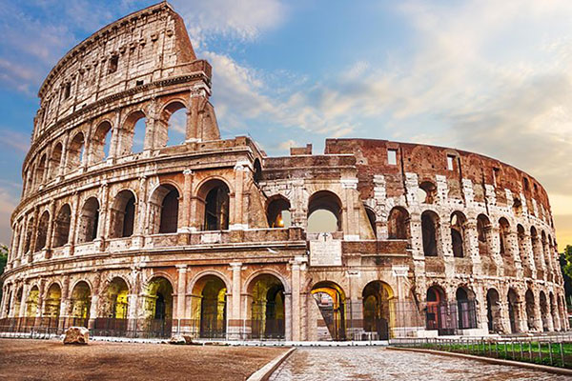
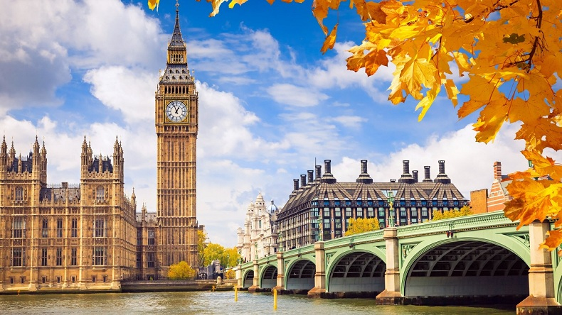
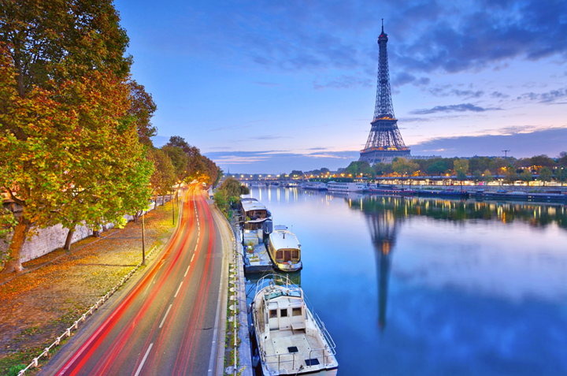
1. Quan sát những bức ảnh và cho biết nội dung của mỗi bức ảnh. Mỗi bức ảnh gợi cho em nhớ đến những nước nào?
2. Từ đó gợi cho em liên tưởng tới khu vực nào trên thế giới?

Slide 2
1. Quan sát những bức ảnh và cho biết nội dung của mỗi bức ảnh. Mỗi bức ảnh gợi cho em nhớ đến những nước nào?
2. Từ đó gợi cho em liên tưởng tới khu vực nào trên thế giới?
1
Tháp Eiffel ở thành phố Paris (Pháp)
2
3
Tòa tháp là một biểu tượng văn hóa của nước Anh
Đầu trường La Mã – Biểu tượng nước Ý .

Slide 3
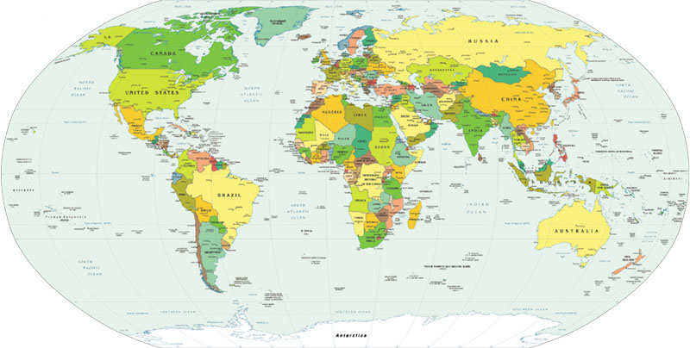
KHU VỰC TÂY ÂU

Slide 4
CHƯƠNG I. TÂY ÂU TỪ THẾ KỈ V ĐẾN NỬA ĐẦU THẾ KỈ XVI
Bài 1
QUÁ TRÌNH HÌNH THÀNH VÀ PHÁT TRIỂN CHẾ ĐỘ PHONG KIẾN Ở TÂY ÂU
1. Quá trình hình thành xã hội phong kiến ở Tây Âu

Slide 5
HOẠT ĐỘNG NHÓM
Đọc thông tin và quan sát sơ đồ Hình 2/SGK để trả lời câu hỏi và bài tập:
N1+N2: Hoàn thành phiếu học tập sau :
When (Khi nào?) | Đế quốc La Mã suy yếu vào thời gian nào?
Who (Ai?) | Ai đã chiếm đất của người La Mã?
What (Cái gì?) | Khi tiến vào lãnh thổ của La Mã người Giéc man đã làm gì?
Where (Ở đâu?), | Quá trình phong kiến hóa diễn ra mạnh mẽ ở đâu?
How (Như thế nào?), | Sự hình thành các giai cấp trong xã hội phong kiến như thế nào?
N3+N4: Sơ đồ H2/SGK cho em biết thông tin gì? Lãnh chúa phong kiến và nông nô được hình thành từ những tầng lớp nào?

Slide 6
- Nửa cuối thế kỉ V, các tộc người Giéc-man xâm chiếm tiêu diệt đế quốc Rô-ma.
- Thành lập nhiều vương quốc mới

Slide 7
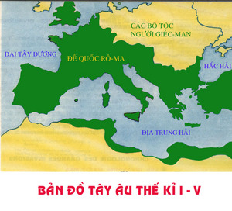
GIÉC-MAN
ĐẾ QUỐC RÔ-MA

Slide 8
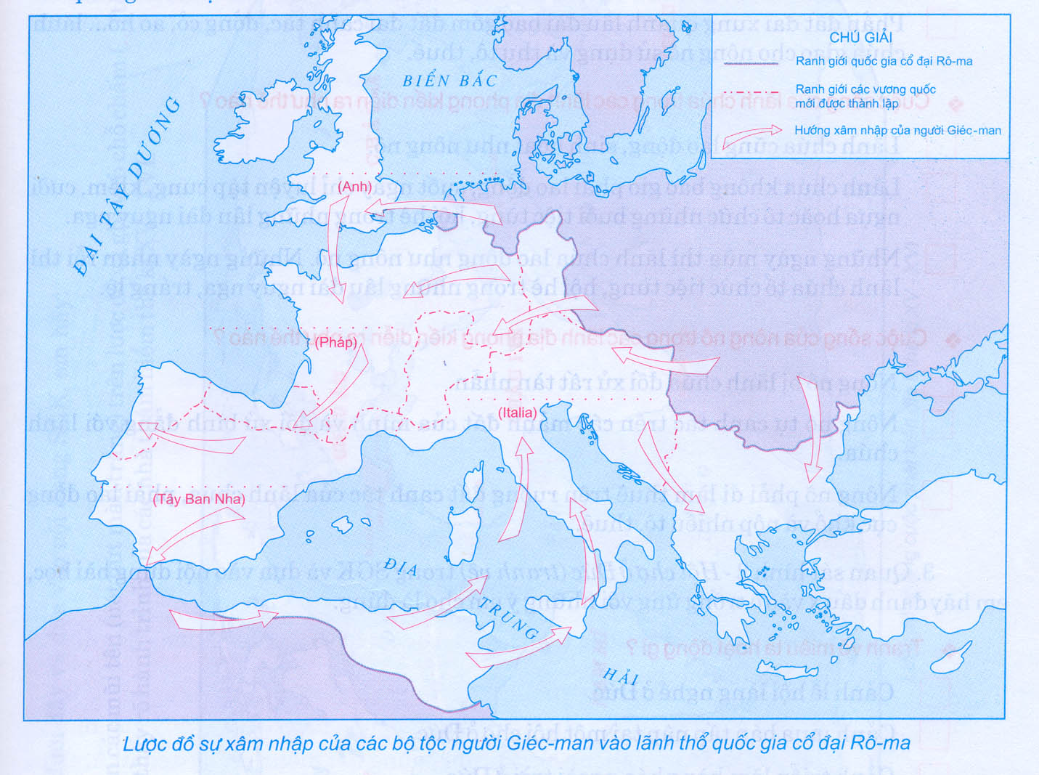
Ăng-glô Xắc-xông
(Anh)
Giéc-man
Phơ-răng
(Pháp)
Đông Gốt
(ý)
Tây Gốt
Tây Ban Nha

Slide 9
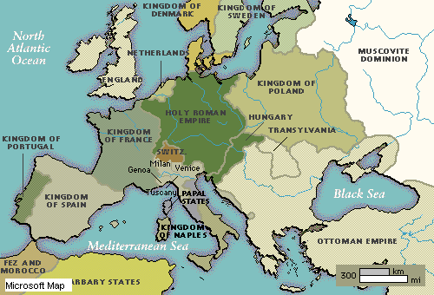
Bản đồ các quốc gia phong kiến châu Âu

Slide 10
HOẠT ĐỘNG NHÓM
Đọc thông tin và quan sát sơ đồ Hình 2/SGK để trả lời câu hỏi và bài tập:
N1+N2: Hoàn thành phiếu học tập sau :
When (Khi nào?) | Đế quốc La Mã suy yếu vào thời gian nào?
Who (Ai?) | Ai đã chiếm đất của người La Mã?
What (Cái gì?) | Khi tiến vào lãnh thổ của La Mã người Giéc man đã làm gì?
Where (Ở đâu?), | Quá trình phong kiến hóa diễn ra mạnh mẽ ở đâu?
How (Như thế nào?), | Sự hình thành các giai cấp trong xã hội phong kiến như thế nào?
N3+N4: Sơ đồ H2/SGK cho em biết thông tin gì? Lãnh chúa phong kiến và nông nô được hình thành từ những tầng lớp nào?

Slide 11
- Nửa cuối thế kỉ V, các tộc người Giéc-man xâm chiếm tiêu diệt đế quốc Rô-ma.
- Thành lập nhiều vương quốc mới
- Xã hội: chia làm 2 giai cấp:
+ Lãnh chúa phong kiến.
+ Nông nô.
=> Xã hội phong kiến ở châu Âu hình thành

Slide 12
Lãnh chúa phong kiến và nông nô được hình thành từ những tầng lớp nào của xã hội cổ đại?
?
Lãnh chúa phong kiến
Tướng lĩnh quân sự
Quý tộc
Nô lệ
Nông dân
Xã hội phong kiến hình thành
Nông nô

Slide 13
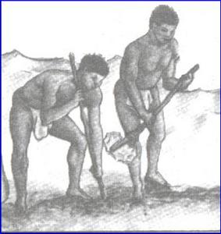
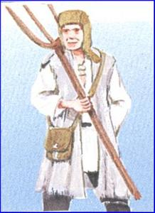
Nô lệ được giải phóng và nông dân
Nông nô
Nô lệ được giải phóng
Nông nô

Slide 14
Lãnh chúa
Lập ra các
vương quốc
mới
XHPK
châu Âu
hình thành
Người Giéc - man
chiếm
Rôma
Chia ruộng đất
và phong tước
Xã hội
Nông nô
Tiếp thu
Ki - tô giáo
Trình bày quá trình hình thành xã hội phong kiến châu Âu theo sơ đồ

Slide 15
+ Lãnh chúa phong kiến: là những tướng lĩnh và quý tộc có nhiều ruộng đất, tước vị, có quyền thế và rất giàu có.
+ Nông nô: là những nô lệ được giải phóng, không có ruộng đất, làm thuê, phụ thuộc vào lãnh chúa.

Slide 16
LUYỆN TẬP

Slide 17
LUYỆN TẬP
Câu 1: Bộ tộc nào đưa đến sự diệt vong của đế quốc La-mã?
A. Bộ tộc Lạc Việt B. Bộ tộc Tây Âu
C. Bộ tộc người La-mã D. Bộ tộc người Giéc-man

Slide 18
LUYỆN TẬP
Câu 2: Quá trình xác lập quan hệ sản xuất phong kiến diễn ra mạnh mẽ nhất ở vương quốc nào ở Tây Âu?
A. Tây Gốt B. Đông Gốt C. Ăng-lô Xắc-xông D. Phơ-răng

Slide 19
LUYỆN TẬP
Câu 3: Hai giai cấp cơ bản trong xã hội phong kiến châu Âu là:
A. địa chủ và nông dân
B. chủ nô và nô lệ
C. lãnh chúa và nông nô
D. tư sản và nông dân

Slide 20
HƯỚNG DẪN VỀ NHÀ
Sưu tầm tranh ảnh, tư liệu về châu Âu thời trung đại.
Học bài cũ
- Chuẩn bị bài mới mục 2, 3.

